Slide 1
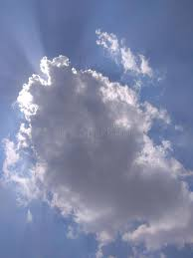
उत्साह
क्षितिज भाग २ कक्षा १० हिंदी
(सूर्यकान्त त्रिपाठी निराला)
पाठ पांच
( गीता शर्मा )
ए ई सी एस, नरौरा

Slide 2

सूर्यकान्त त्रिपाठी निराला - जीवन परिचय
सूर्यकान्त त्रिपाठी 'निराला' का जन्म बंगाल की महिषादल रियासत (जिला मेदिनीपुर) में माघ शुक्ल ११, संवत् १९५५, तदनुसार २१ फ़रवरी, सन् १८९९ में हुआ था। वसंत पंचमी पर उनका जन्मदिन मनाने की परंपरा १९३० में प्रारंभ हुई। उनका जन्म मंगलवार को हुआ था। जन्म-कुण्डली बनाने वाले पंडित के कहने से उनका नाम सुर्जकुमार रखा गया। उनके पिता पंडित रामसहाय तिवारी उन्नाव (बैसवाड़ा) के रहने वाले थे और महिषादल में सिपाही की नौकरी करते थे। वे मूल रूप से उत्तर प्रदेश के उन्नाव जिले के गढ़ाकोला नामक गाँव के निवासी थे।

Slide 3
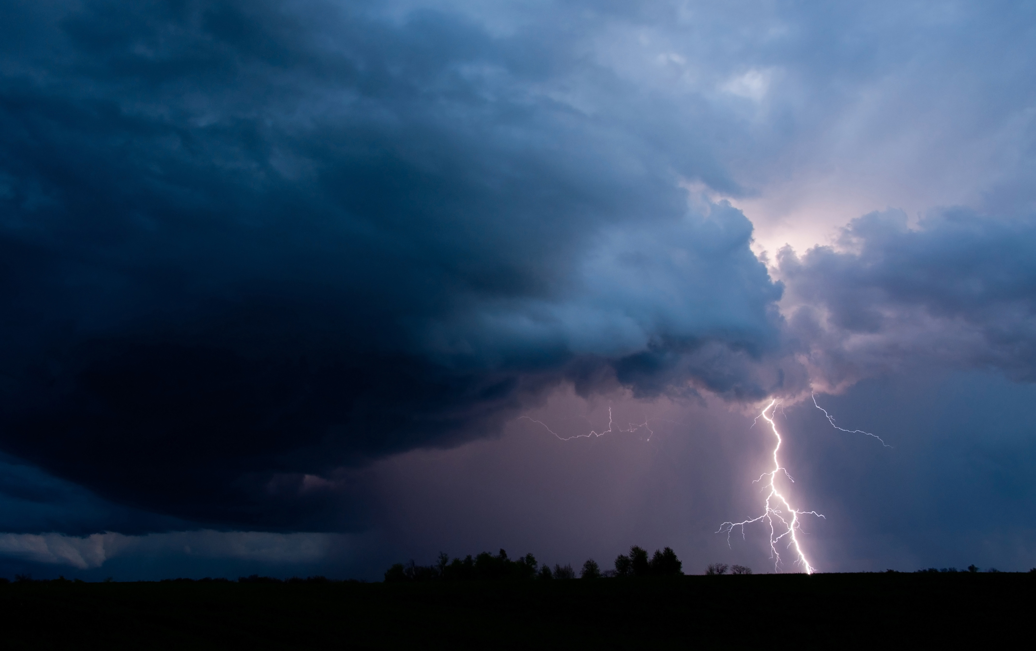
सार
प्रस्तुत कविता एक आह्वाहन गीत है। इसमें कवि बादल से घनघोर गर्जन के साथ बरसने की अपील कर रहे हैं। बादल बच्चों के काले घुंघराले बालों जैसे हैं। कवि बादल से बरसकर सबकी प्यास बुझाने और गरज कर सुखी बनाने का आग्रह कर रहे हैं। कवि बादल में नवजीवन प्रदान करने वाला बारिश तथा सबकुछ तहस-नहस कर देने वाला वज्रपात दोनों देखते हैं इसलिए वे बादल से अनुरोध करते हैं कि वह अपने कठोर वज्रशक्ति को अपने भीतर छुपाकर सब में नई स्फूर्ति और नया जीवन डालने के लिए मूसलाधार बारिश करे।आकाश में उमड़ते-घुमड़ते बादल को देखकर कवि को लगता है की वे बेचैन से हैं तभी उन्हें याद आता है कि समस्त धरती भीषण गर्मी से परेशान है इसलिए आकाश की अनजान दिशा से आकर काले-काले बादल पूरी तपती हुई धरती को शीतलता प्रदान करने के लिए बेचैन हो रहे हैं। कवि आग्रह करते हैं की बादल खूब गरजे और बरसे और सारे धरती को तृप्त करे।

Slide 4
कविता
प्रस्तुत पंक्तियों में कवि ने बारिश होने से पहले आकाश में दिखने वाले काले बादलों के गरज़ने और आकाश में बिजली चमकने का अद्भुत वर्णन किया है। कवि कहते हैं कि बादल धरती के सभी प्राणियों को नया जीवन प्रदान करते हैं और यह हमारे अंदर के सोये हुए साहस को भी जगाते हैं।
आगे कवि बादल से कह रहे हैं कि “हे काले रंग के सुंदर-घुंघराले बादल! तुम पूरे आकाश में फैलकर उसे घेर लो और खूब गरजो। कवि ने यहाँ बादल का मानवीयकरण करते हुए उसकी तुलना एक बच्चे से की है, जो गोल-मटोल होता है और जिसके सिर पर घुंघराले एवं काले बाल होते हैं, जो कवि को बहुत प्यारे और सुन्दर लगते हैं।
आगे कवि बादल की गर्जन में क्रान्ति का संदेश सुनाते हुए कहते हैं कि हे बादल! तुम अपनी चमकती बिजली के प्रकाश से हमारे अंदर पुरुषार्थ भर दो और इस तरह हमारे भीतर एक नये जीवन का संचार करो! बादल में वर्षा की सहायता से धरती पर नया जीवन उत्पन्न करने की शक्ति होती है, इसलिए, कवि बादल को एक कवि की संज्ञा देते हुए उसे एक नई कविता की रचना करने को कहते हैं।
बादल, गरजो!
घेर घेर घोर गगन, धाराधर ओ !
ललित - ललित, काले घुंघराले,
बाल कल्पना के - से पाले,
विधुत-छबि उर में, कवि, नवजीवन वाले !
वज्र छिपा, नूतन कविता फिर भर दो –
बादल गरजो !

Slide 5
कविता
कवि बादलों को क्रांति का प्रतीक मानते हुए यह कल्पना कर रहे हैं कि वह हमारे सोये हुए पुरुषार्थ को फिर से जगाकर, हमें एक नया जीवन प्रदान करेगा, हमें जीने की नई आशा देगा। कवि इन पंक्तियों में कहते हैं कि भीषण गर्मी के कारण दुनिया में सभी लोग तड़प रहे थे और तपती गर्मी से राहत पाने के लिए छाँव व ठंडक की तलाश कर रहे थे।
तभी किसी अज्ञात दिशा से घने काले बादल आकर पूरे आकाश को ढक लेते हैं, जिससे तपती धूप धरती तक नहीं पहुँच पाती। फिर बादल घनघोर वर्षा करके गर्मी से तड़पती धरती की प्यास बुझाकर, उसे शीतल एवं शांत कर देते हैं। धरती के शीतल हो जाने पर सारे लोग भीषण गर्मी के प्रकोप से बच जाते हैं और उनका मन उत्साह से भर जाता है।
इन पंक्तियों में कवि ये संदेश देना चाहते हैं कि जिस तरह धरती के सूख जाने के बाद भी बादलों के आने पर नये पौधे उगने लगते हैं। ठीक उसी तरह अगर आप जीवन की कठिनाइयों के आगे हार ना मानें और अपने पुरुषार्थ पर भरोसा रखकर कड़ी मेहनत करते रहें, तो आपके जीवन का बगीचा भी दोबारा फल-फूल उठेगा। इसलिए हमें अपने जीने की इच्छा को कभी मरने नहीं देना चाहिए और पूरे उत्साह से जीवन जीने की कोशिश करनी चाहिए।
विकल विकल, उन्मन थे उन्मन
विश्व के निदाघ के सकल जन,
आए अज्ञात दिशा से अनंत के घन !
तप्त धरा, जल से फिर
शीतल कर दो –
बादल, गरजो

Slide 6
प्रश्न / उत्तर
प्रश्न 1. कवि बादल से फुहार, रिमझिम या बरसने के स्थान पर ‘गरजने के लिए कहता है, क्यों?
उत्तर- निराला क्रांतिकारी कवि थे| वे समाज में बदलाव लाना चाहते थे इसलिए जनता में चेतना जागृत करने के लिए और जोश जगाने के लिए कवि बादल से फुहार, रिमझिम या बरसने के लिए न कह 'गरजने' के लिए कहा है| गरजना शब्द क्रान्ति, बदलाव, विरोध दर्शाता है|
प्रश्न-2 कविता का शीर्षक उत्साह क्यों रखा गया है?
उत्तर- कवि ने गीत में बादलों के माध्यम से लोगों में उत्साह का सृजन करने को कहा है| वह लोगों को क्रान्ति लाने के लिए उत्साहित करना चाहते हैं इसलिए कविता का शीर्षक उत्साह रखा गया है|
प्रश्न-3 कविता में बादल किन-किन अर्थों की ओर संकेत करता है ?
उत्तर - कविता में बादल निम्नलिखित अर्थों की ओर संकेत करता है -
• पानी बरसा कर सबकी प्यास बुझाता है और सुखी बनाता है|
• गर्जन कर क्रांतिकारी चेतना जागृत करता है|
• नवनिर्माण कर नवजीवन प्रदान करता है|

Slide 7
प्रश्न / उत्तर
प्रश्न-4 शब्दों का ऐसा प्रयोग जिससे कविता के किसी खास भाव या दृश्य में ध्वन्यात्मक प्रभाव पैदा हो, नाद-सौंदर्य कहलाता है। उत्साह कविता में ऐसे कौन-से शब्द हैं जिनमें नाद-सौंदर्य मौजूद है, छाँटकर लिखें।
उत्तर - कविता की इन पंक्तियों में नाद-सौंदर्य मौजूद है -
1. "घेर घेर घोर गगन, धाराधर ओ!
2. ललित ललित, काले घुँघराले,
बाल कल्पना के-से पाले
3. "विद्युत-छबि उर में"
4. विकल-विकल, उन्मन थे उन्मन

Slide 8
धन्यवाद

